Slide 1
海口置地东方广场项目

Slide 2
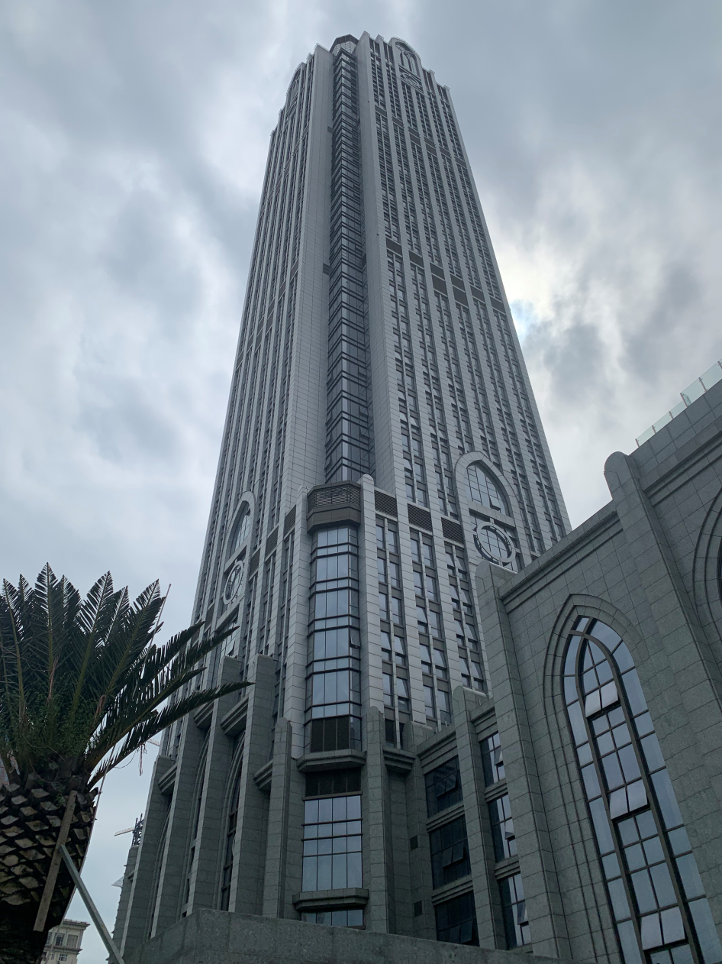
项目信息
项次 | 介绍
地址 | 海南省海口市龙华区滨海大道97号
区域描述 | 成熟商务区
总建筑面积 | 93,968m²（其中30,352m²已售）
可出售面积 | 商铺：14,548m² 公寓：12,381m² 置盛西苑商铺：4,243m²
可租赁面积 | 办公楼：28,428m² 停车场：4,016m²
楼层 | B3-48F
停车位 | 92个
项目现状 | 建设中

Slide 3
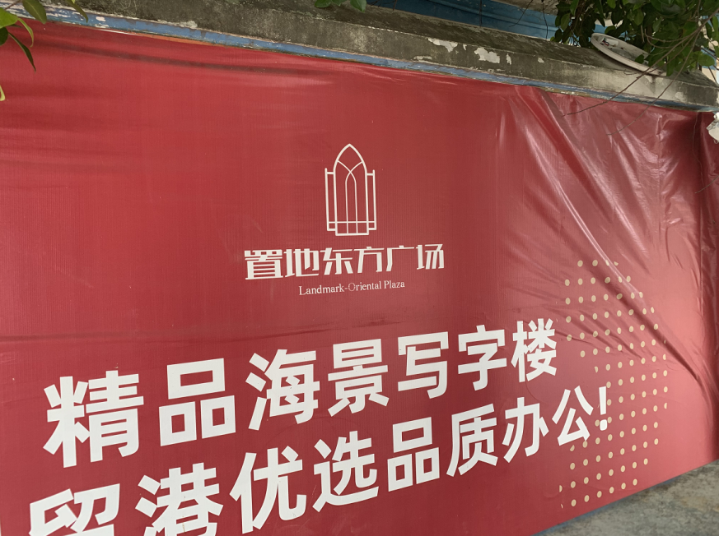
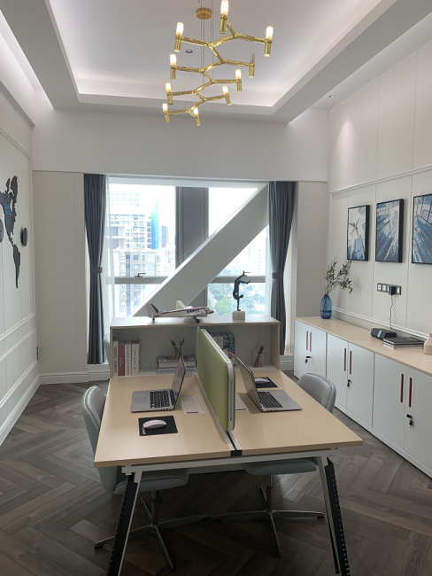
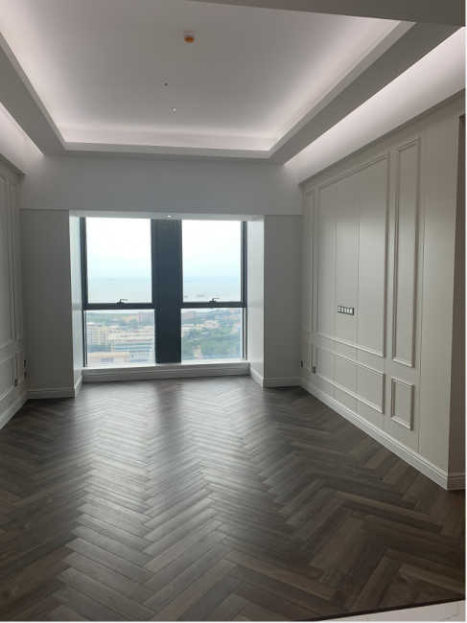
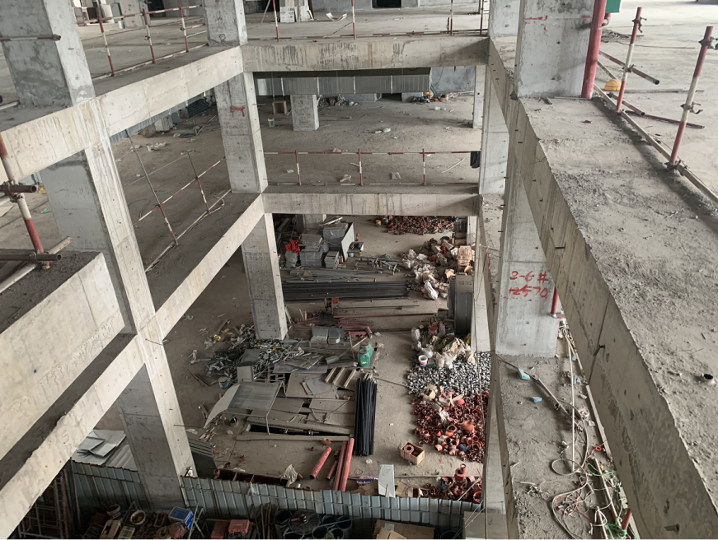
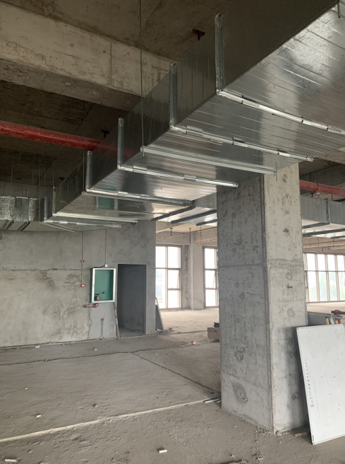
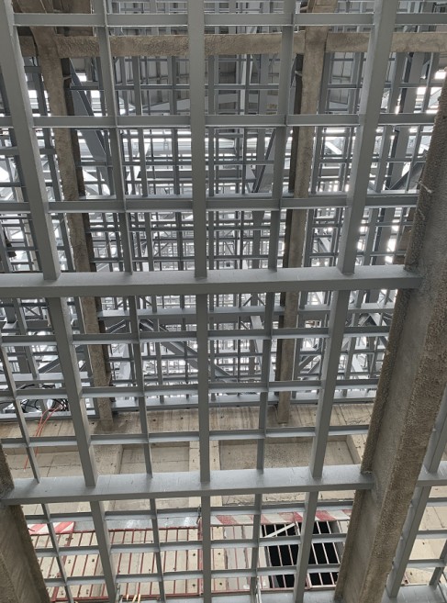
项目现状图片

Slide 4
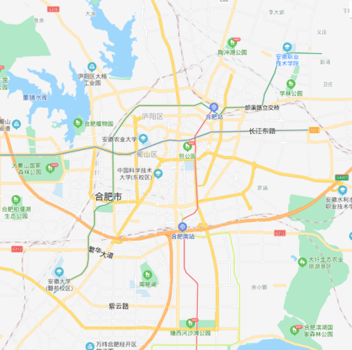
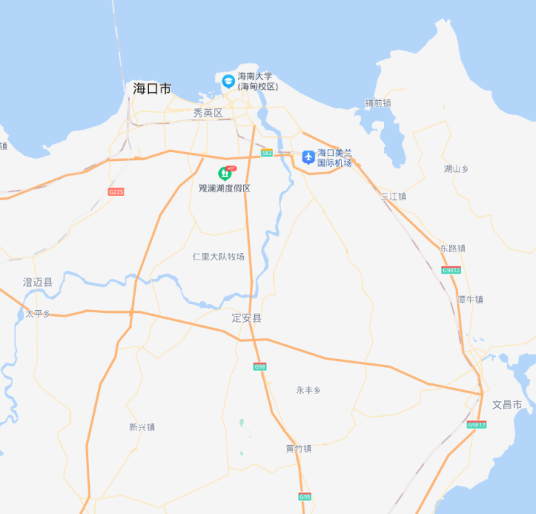
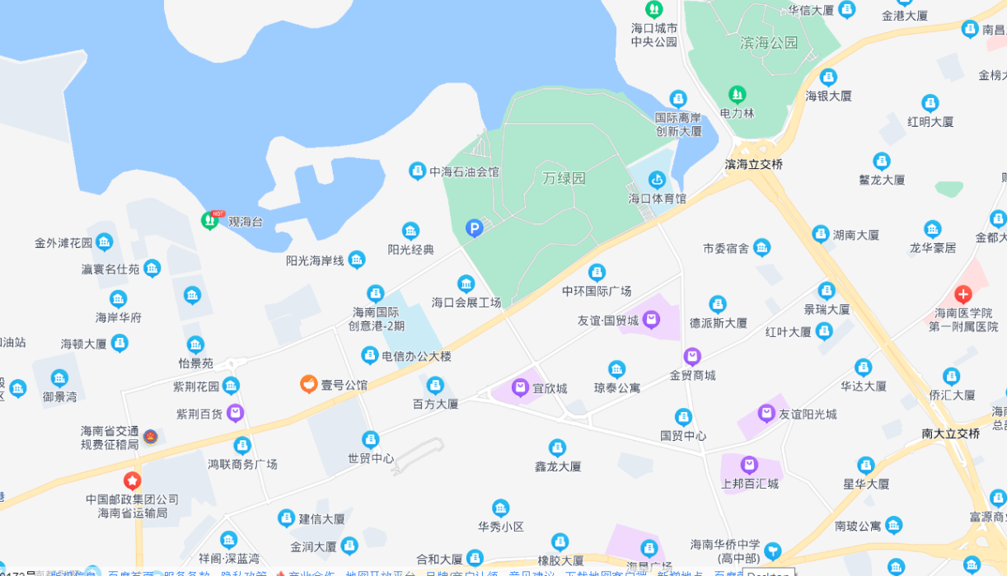
项目区位
置地东方广场于海南省海口市龙华区滨海大道，为海口市最高的建筑物之一。项目附近有多条公交线, 交通十分便利。周边配套设施包含：海口中学、滨海社区医院、宜欣城购物中心、大润发、京华城等，生活配套设施齐全。
海南海口市：海口市位于海南省北端，热带资源呈现多样性，富于海滨自然特色风光景观，城市定位为热带海岛旅游度假胜地和宜居城市。海口市为海南省辖地级市、省会，国际性综合交通枢纽城市，国家“一带一路”战略支点城市，海南自由贸易港核心城市，是海南省政治、经济、科技、文化中心和最大的交通枢纽。海口市以省会城市生活配套，基础设施完善的优势，将吸引更多企业聚焦海口，促进写字楼市场。
龙华区：海口的金融中心，是机关、媒体、大型企业和重大市政设施的聚集地，是写字楼聚集发展的源地
本项目

Slide 5
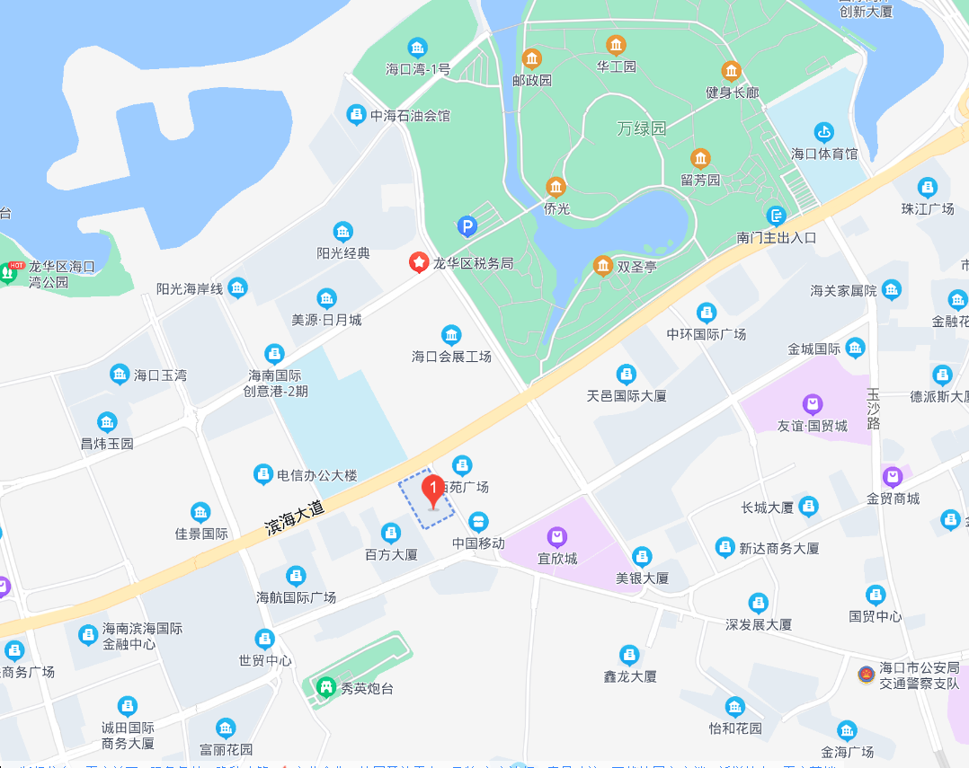
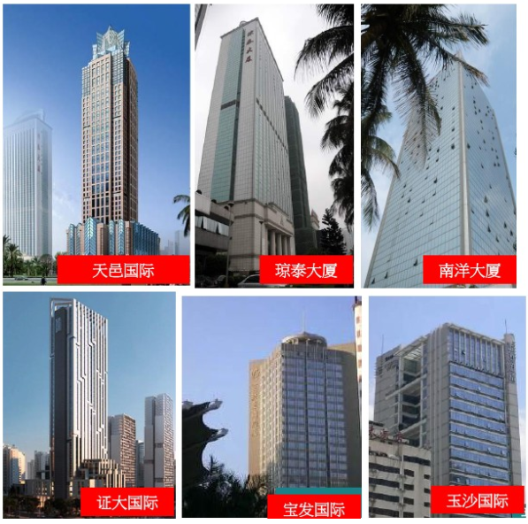
周边写字楼市场概况
龙华区是海口的金融中心，党政机关，新闻媒体、大型实业公司和海口重大市政设施的集中地，是写字楼集聚的必然场所。区域内聚集了深发展、中国人民银行海口支行、国家开发银行，中国光大银行、海南联合资产管理PICC、国泰君安证券等一大批金融银行、保险公司再次落户，已经成为海口的金融中心区。
本项目位于龙华区金茂片区边缘。金贸片区是目前海口顶级写字楼最集中的区域，许多国内公司和机构、本地精英企业在此设立分公司、办事处。
天邑国际
琼泰大厦
南洋大厦
本项目
写字楼
证大国际
宝发国际
玉沙国际

Slide 6
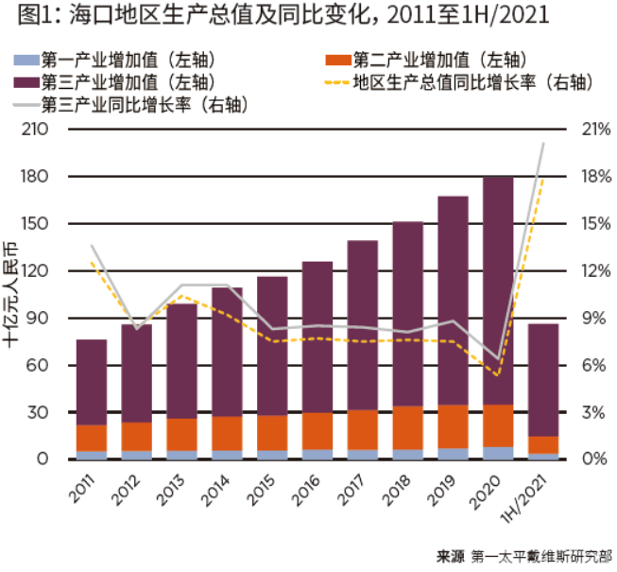
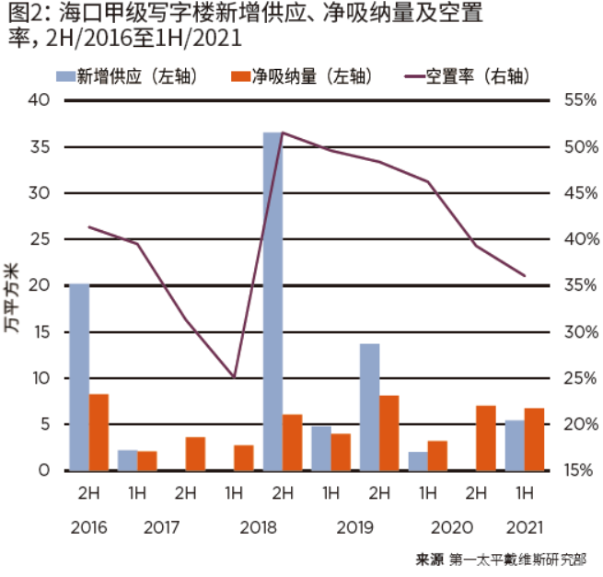
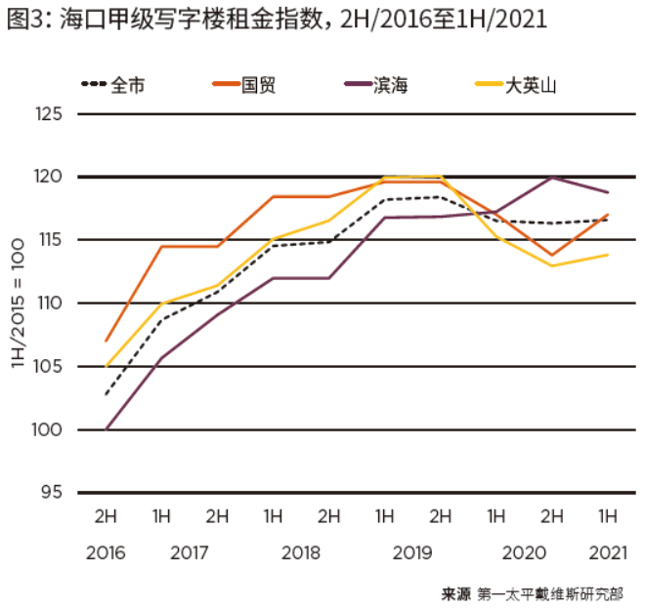
海口写字楼市场
截至2021年上半年，海口的地区生产总值同比增长18.0%，至人民币862亿元。其中，第三产业增加值同比增长20.1%，至人民币713亿元，占比全市地区生产总值的比重达82.8%。此外，《海南自由贸易港法》于2021年6月10日颁布，这是基于2020年6月1日《海南自由贸易港建设总体方案》（以下简称《方案》）发布的专项立法。从房地产的角度来看，该法案的颁布使众多市场参与者的信心显著增长，并为其企业发展和房地产战略和决策提供支撑。
在经济增长以及政策激励的支撑下，全市写字楼租赁需求持续增长。截至2021年上半年末，全市写字楼平均空置率环比下降3.2个百分点。尽管在2020年下半年，市场需求由于2020年中《方案》的发布及2020年下半年疫情的有效防控已大量释放，导致2021年上半年全市净吸纳量环比下降了3.6％至67,659平方米，但该值依旧超过了过去五年的平均半年度净吸纳量。

Slide 7
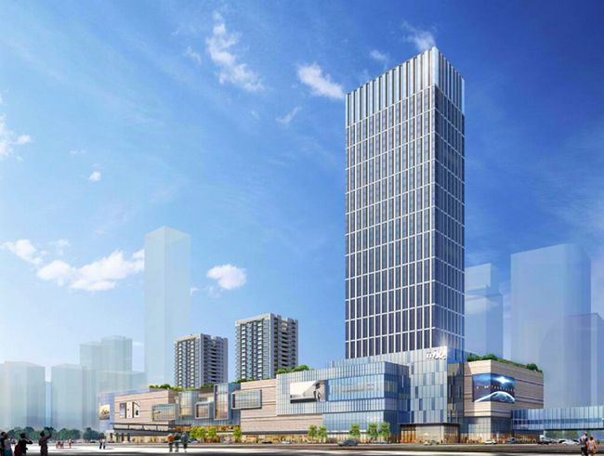
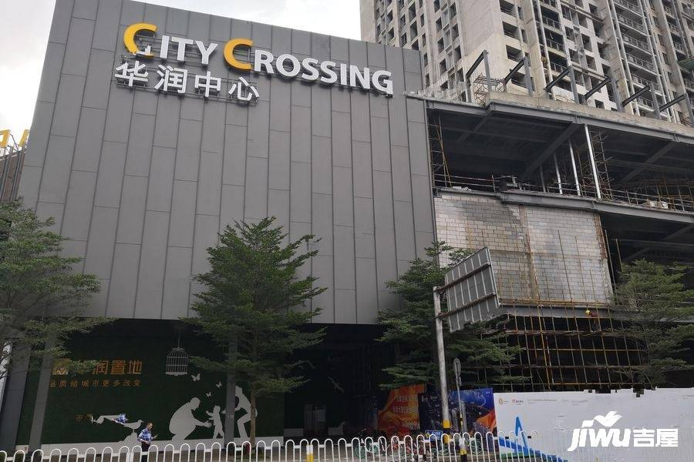
周边代表性项目
华润中心
海口华润中心项目位于海南省海口市龙华区金茂东路北侧华润三期地块，建设单位为华润置地发展(海南)有限公司，占地面积3.8万平方米，总建筑面积31.9万平方米。地下3层，地上由2幢住宅、1幢办公楼及商业裙楼组成。1号、2号住宅楼建筑高度79.95米，建筑层数22层，采用框架剪力墙结构体系；3号办公楼高度200米，建筑层数46层，采用全钢框架加外框矩型支撑加内框架偏心支撑结构；商业裙楼建筑高度28.35米，采用框架剪力墙结构体系。

Slide 8
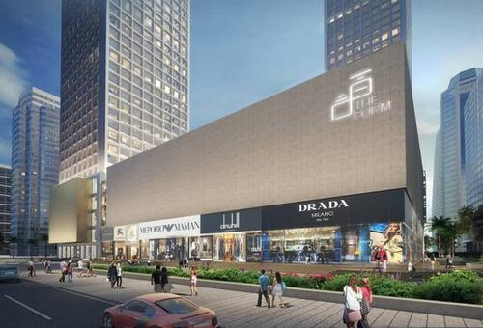
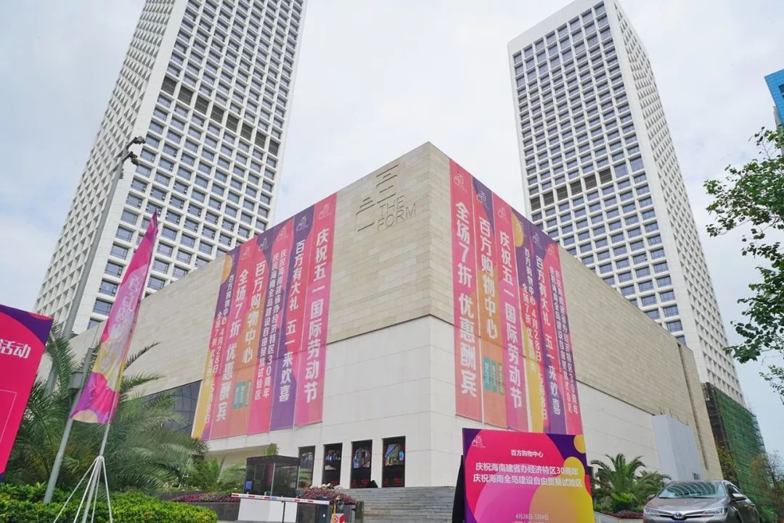
周边代表性项目
百方广场
海口百方大厦是由海口索菲特酒店、百方购物中心以及5A级写字楼构成的城市综合体，定位为海口金贸区·滨海休闲商务新地标。2栋36层的超高层建筑高度168米。含有2个标准直升飞机停机坪，并且配有VAV空调系统，是海口目前建筑科技领先、配套高端齐全的商业综合体项目。

Slide 9
项目定位
本项目处在商务氛围浓厚的龙华区，交通便利，展示性较好
区位理想
产品品质坚持走差异化路线，以客户需求的附加值最大化为目标
品质处于市场领跑者地位
档次定位：
高档产品
顶级形象入市
通过高品质打造拉升项目整体的核心竞争力
为海口是最高的建筑物之一，具有高档物业的既视感
市场空缺

Slide 10
楼层功能组合
L42 - L48
L27 – L40
商铺
产权式办公
办公
L13 – L25
停车场
L7 – L11
L1 – L6
L1 – L2
B1 – B3
置地东方广场
置盛西苑
备注：
1 、本业态组合方案为初期定位，不代表最终方案
2、 业态色块大小仅为示意，不代表实际面积比

Slide 11
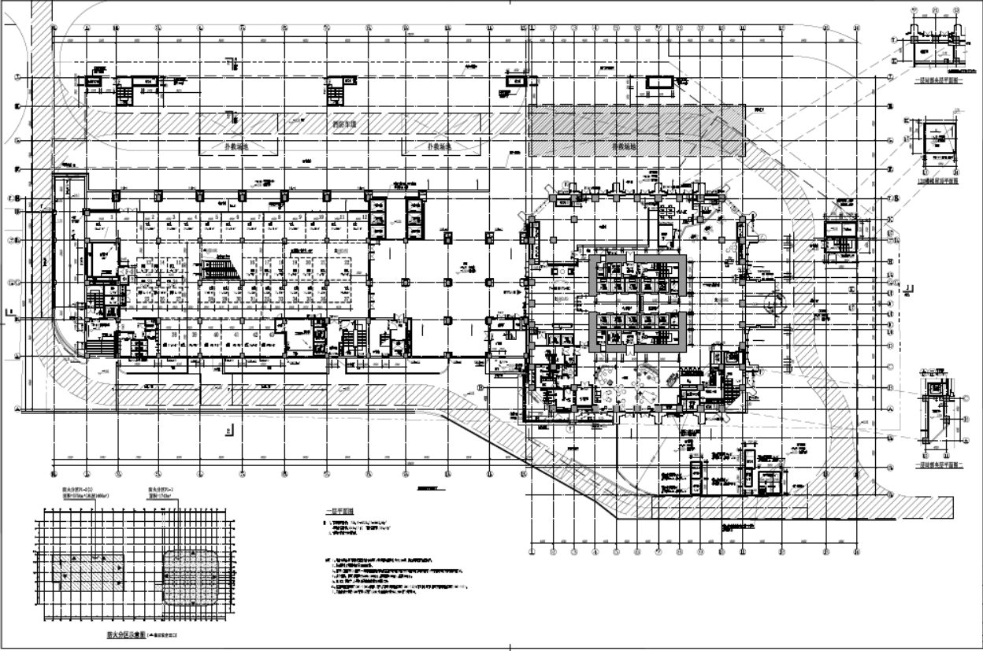
项目平面图 – F1
商铺
产权式办公
办公
停车场

Slide 12
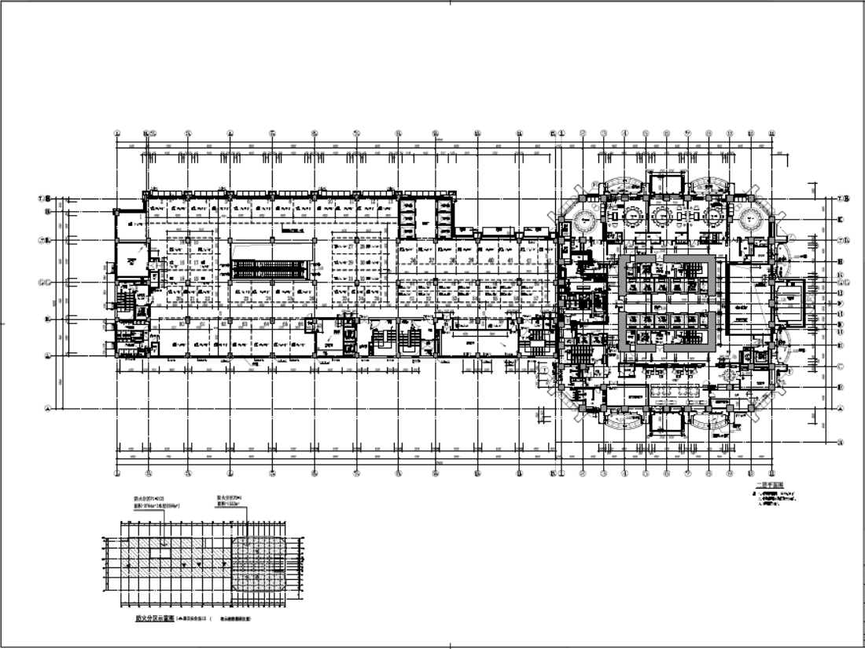
项目平面图 – F2
商铺
产权式办公
办公
停车场

Slide 13
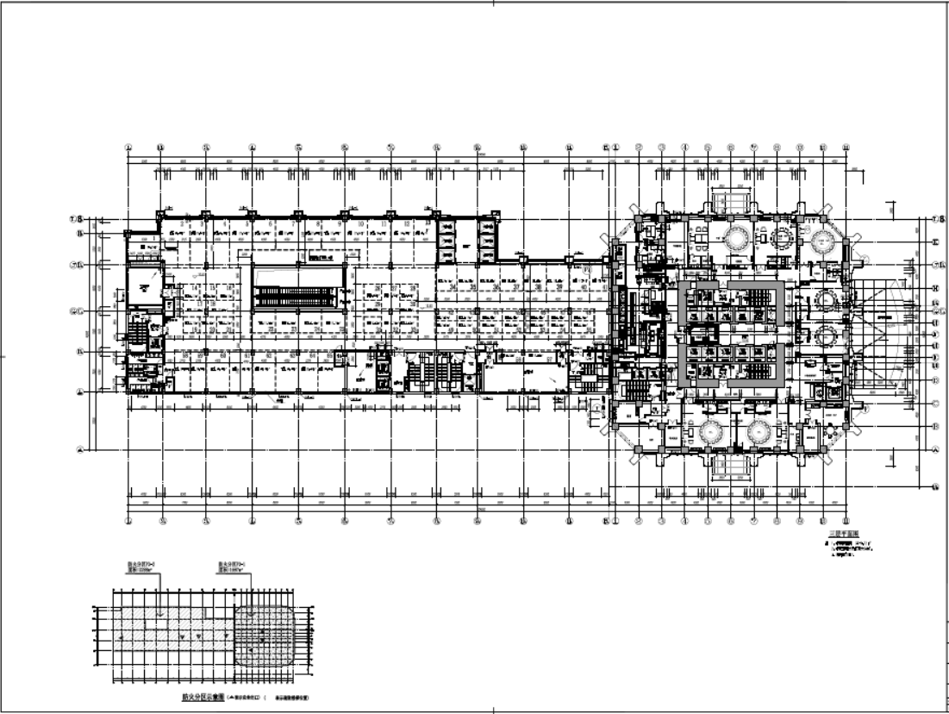
项目平面图 – F3
商铺
产权式办公
办公
停车场

Slide 14
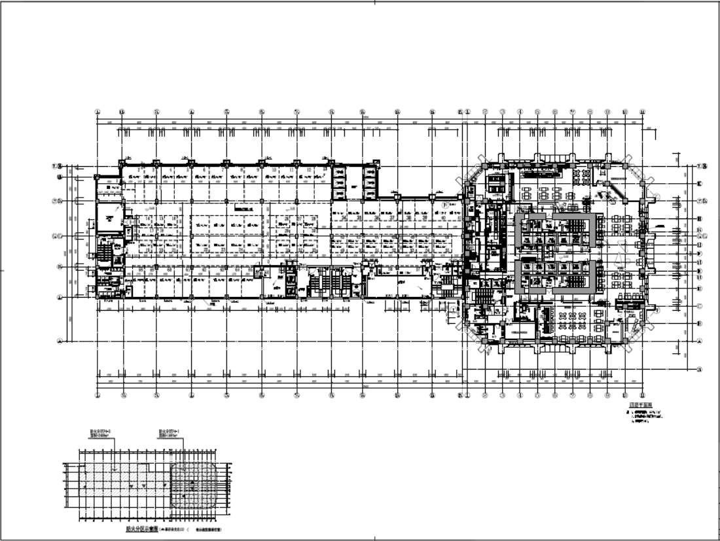
项目平面图 – F4
商铺
产权式办公
办公
停车场

Slide 15
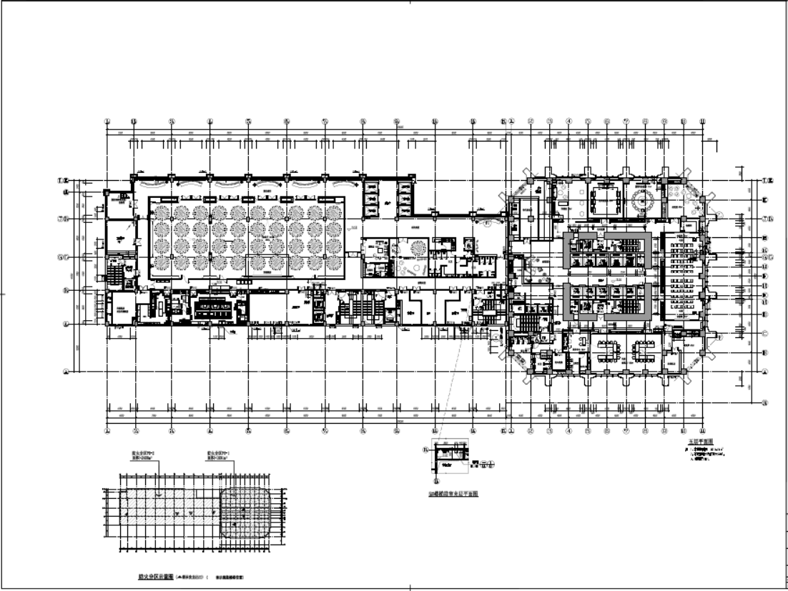
项目平面图 – F5
商铺
产权式办公
办公
停车场

Slide 16
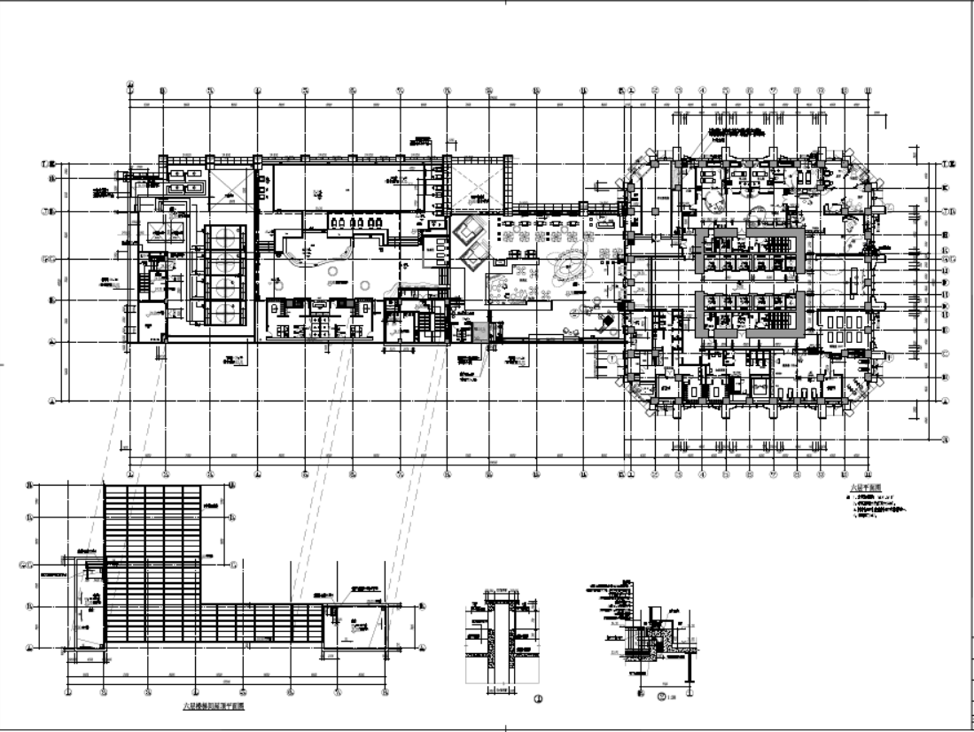
项目平面图 – F6
商铺
产权式办公
办公
停车场

Slide 17
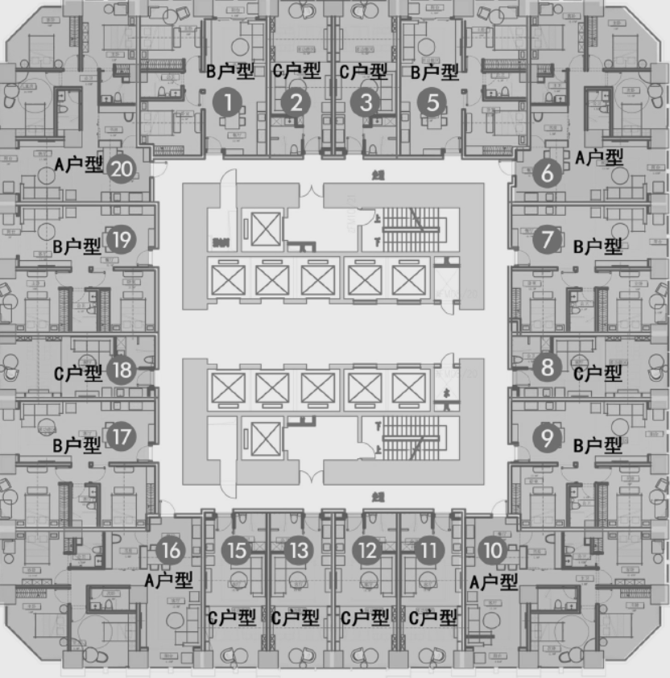
项目平面图 – F7-F11
商铺
产权式办公
办公
停车场

Slide 18
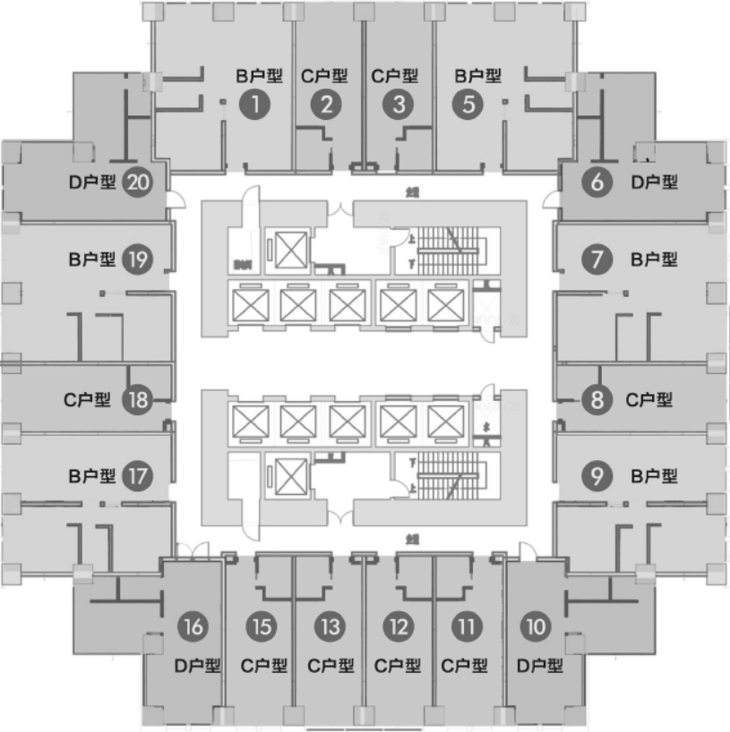
项目平面图 – F13-F25
商铺
产权式办公
办公
停车场

Slide 19
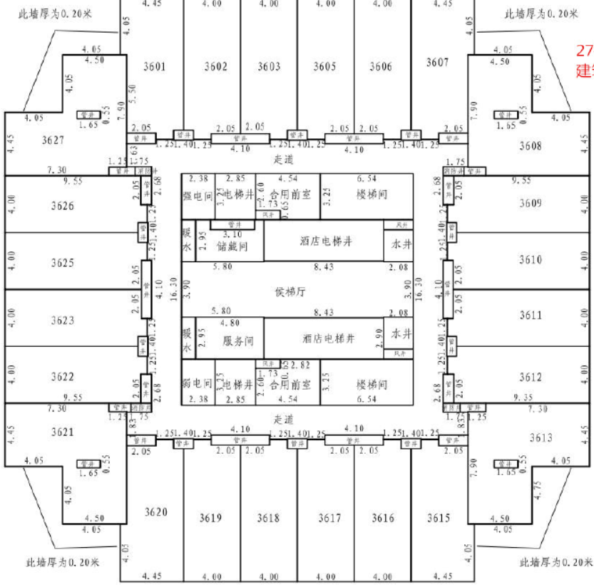
项目平面图 – F27-F40
商铺
产权式办公
办公
停车场

Slide 20
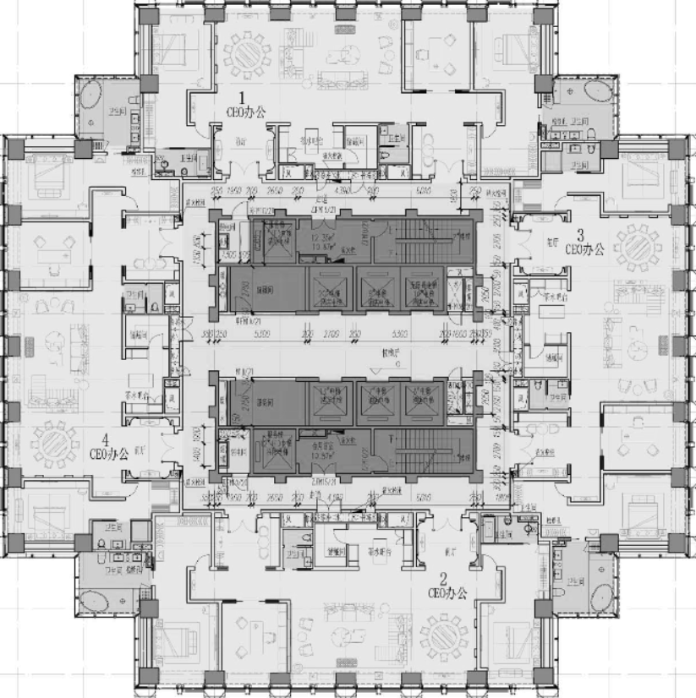
项目平面图 – F42-F48
商铺
产权式办公
办公
停车场

Slide 21
测算假设
租金售价部分 - 假设
办公起始租金（/元/平米） | 6
物业费（/元/平米/月） | 15
空调费（/元/平米/月） | 5
办公租金涨幅 | 5%
商业起始租金（/元/平米） | 10
商业租金涨幅 | 5%
塔楼商铺起始售价 （/元/平米） | 50000
置盛西苑商铺起始售价 （/元/平米） | 40000
产权式办公起始售价 （/元/平米） | 36000
售价涨幅 | 3%
年度运营状况 | 商业出租率 | 办公出租率 | 综合平均租金
Y1 | 74% | 74% | 7.2
Y2 | 95% | 95% | 7.5
Y3 | 95% | 95% | 7.9
Y4 | 95% | 95% | 8.3
Y5 | 95% | 95% | 8.7
年度销售状况 | 商铺去化率 | 产权式办公去化率 | 综合回款情况
Y1 | 100% | 75% | 769.33
Y2 | 100% | 100% | 885.74
Y3 | 100% | 100% | 885.74
Y4 | 100% | 100% | 885.74
Y5 | 100% | 100% | 885.74

Slide 22
现金流分析
投资收益
（人民币 百万） |  | Y1 | Y2 | Y3 | Y4 | Y5 | Y6
总收入合计 |  | 848.01 | 222.29 | 111.03 | 116.34 | 121.98 | 127.85
销售收入合计 |  | 769.33 | 116.41 | 0.00 | 0.00 | 0.00 | 0.00
租赁收入合计 |  | 78.69 | 105.88 | 111.03 | 116.34 | 121.98 | 127.85
租赁NOI |  | 54.14 | 73.43 | 76.95 | 80.55 | 84.38 | 88.36
租赁NOI Margin |  | 69% | 69% | 69% | 69% | 69% | 69%
NOI Margin
 | Y1 | Y2 | Y3 | Y4 | Y5
商业租赁 | 62% | 65% | 65% | 65% | 65%
办公租赁 | 69% | 71% | 71% | 71% | 71%

